Slide 1

API 1º SEMESTRE - GPI
Parceiro acadêmico: Cliente interno – Prof. Newton Yamada

Slide 2
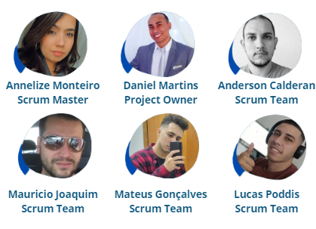
EQUIPE:

Slide 3

OBJETIVO DO PROJETO
Analisar todas as informações fornecidas pelo cliente e realizar uma proposta de melhoria em cima das demandas de necessidades validadas.
Os objetivos estabelecidos para esse projeto consistem em:
Desenvolver uma análise quantitativa das receitas da empresa Doce Sabor;
Desenvolver análise SWOT;
Formas de redução de custos;
Maneiras de impulsionar as vendas;
Realizar a previsão de vendas e demanda;
Classificar os itens utilizando a Curva ABC;
Propor um novo segmento.

Slide 4








TECNOLOGIAS DA INFORMAÇÃO

Slide 5
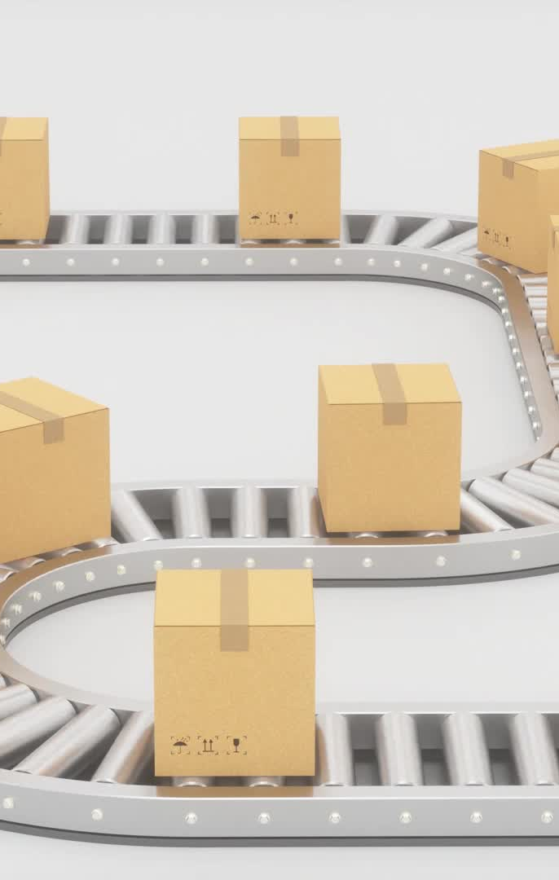
MÉTODOS ANALÍTICOS ESPECÍFICOS DA ÁREA
SWOT
Previsão de Vendas
Curva ABC
Metodologia Canvas

Slide 6

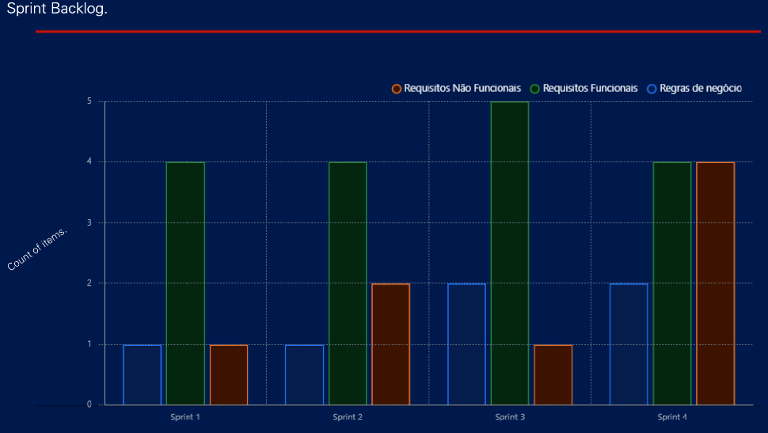
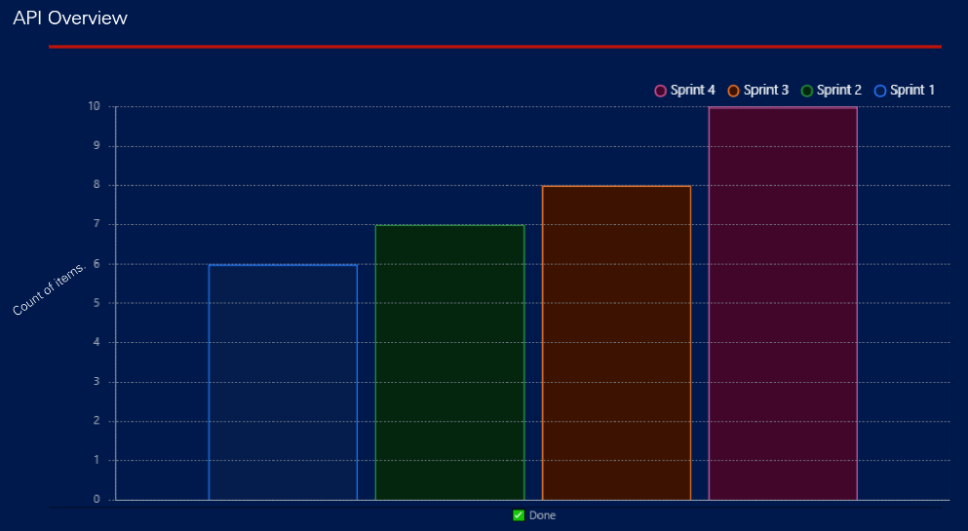
GitHub
Disponível em: <https://annelizemonteiro/APIINNOVATION (github.com)>

Slide 7
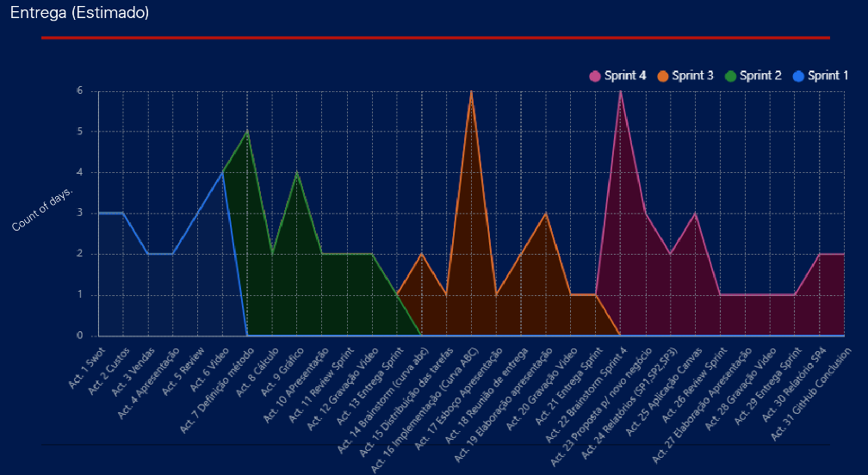
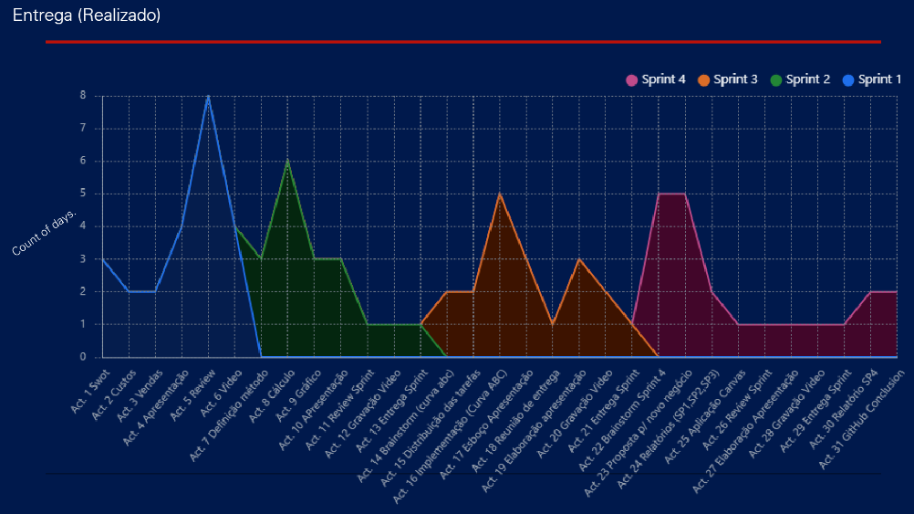
GitHub
Disponível em: <https://annelizemonteiro/APIINNOVATION (github.com)>

Slide 8
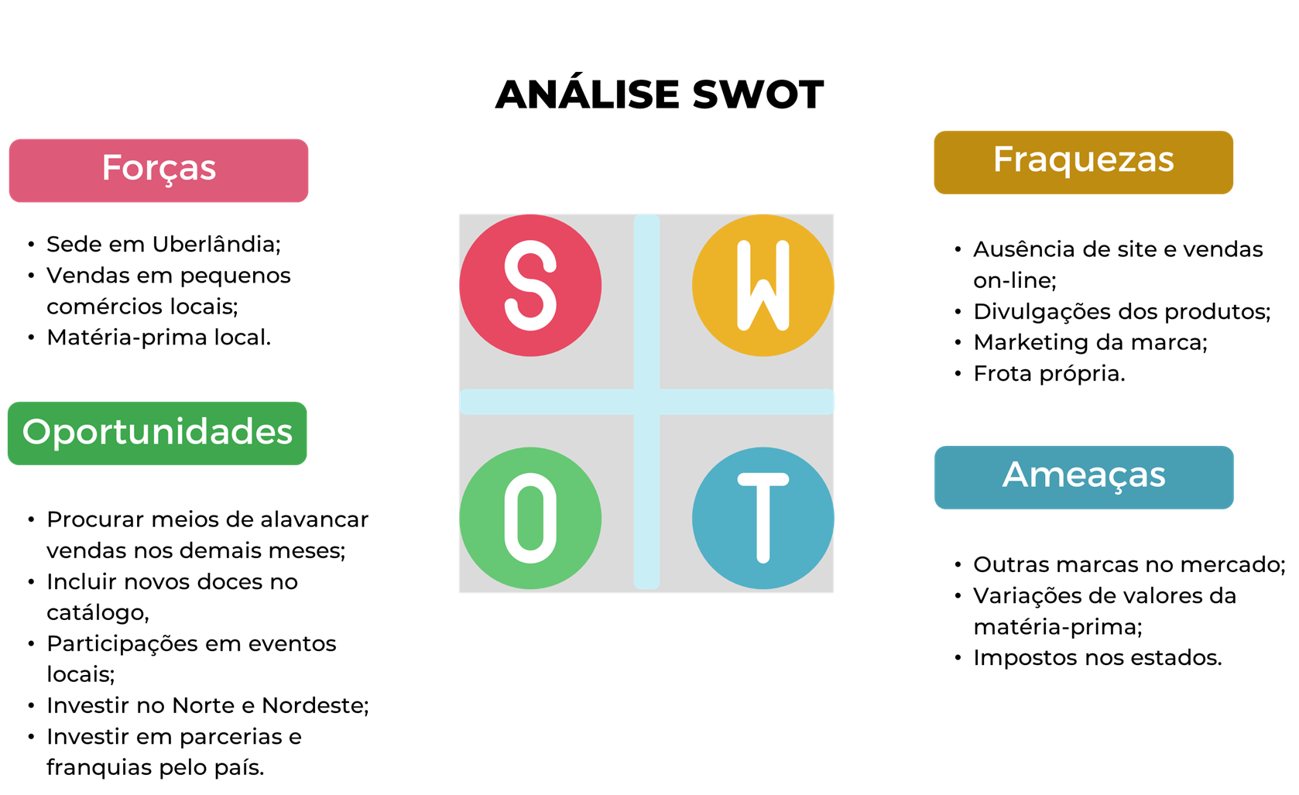
SPRINT 1
A Análise SWOT é uma ferramenta estratégica que avalia pontos fortes, fraquezas, oportunidades e ameaças de uma organização.
Ela oferece uma visão abrangente do ambiente interno e externo, ajudando na formulação de estratégias eficazes para atingir objetivos.

Slide 9
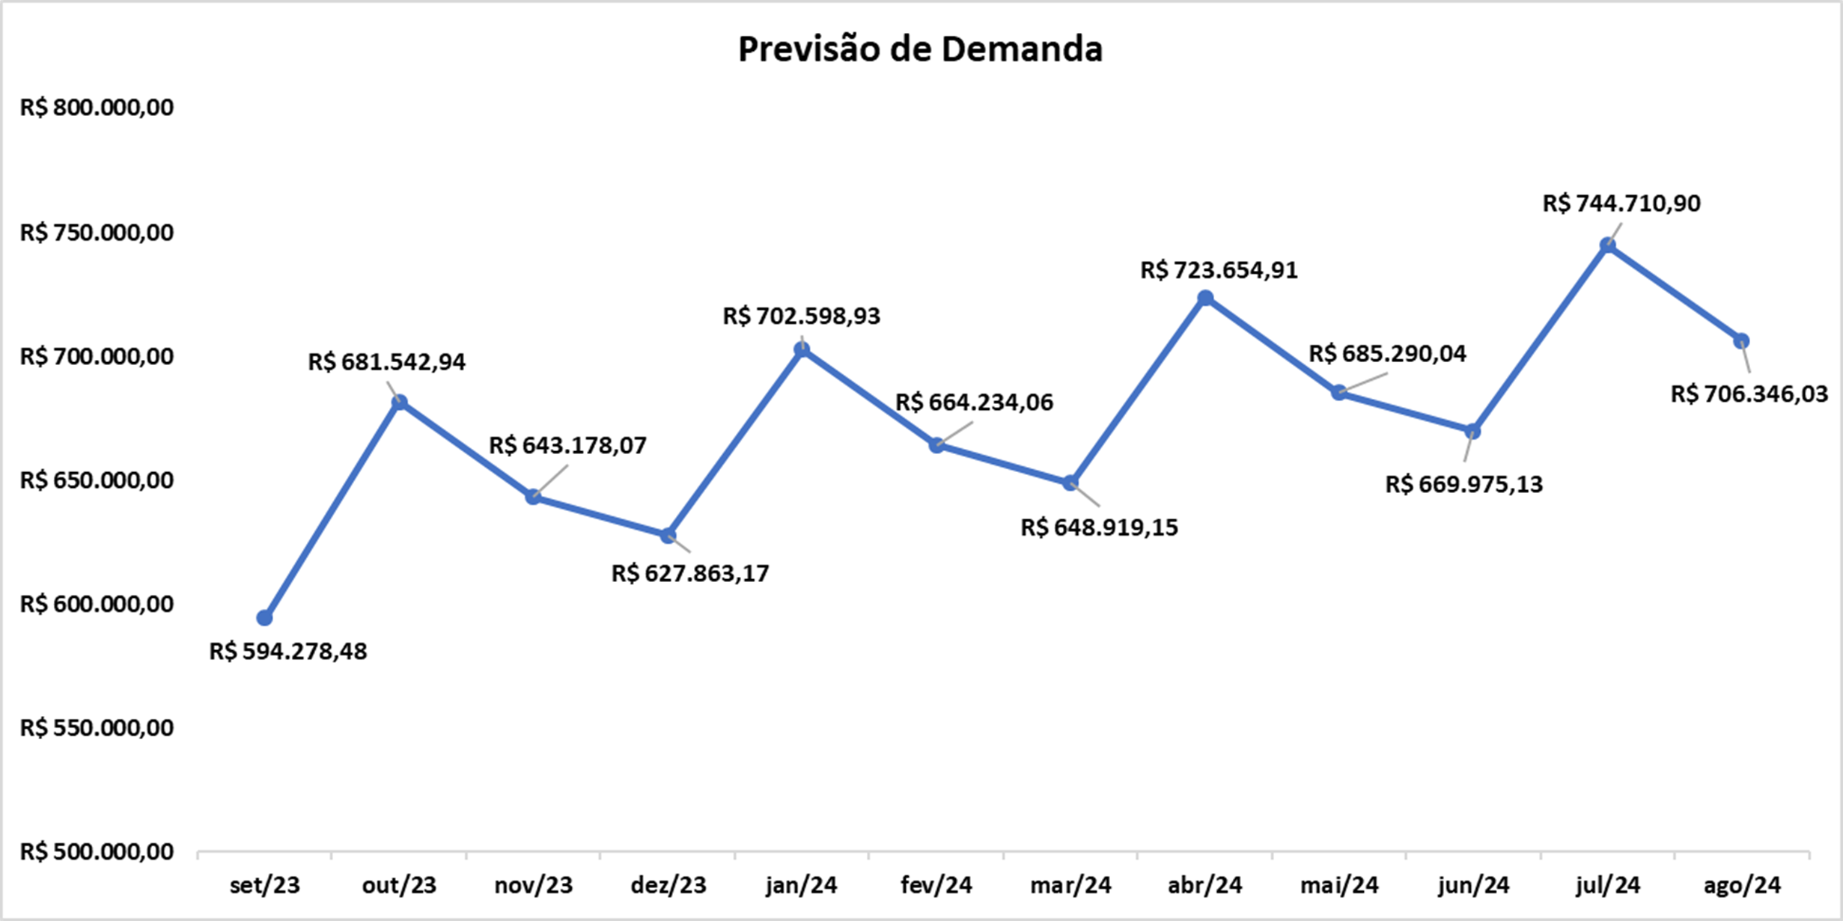
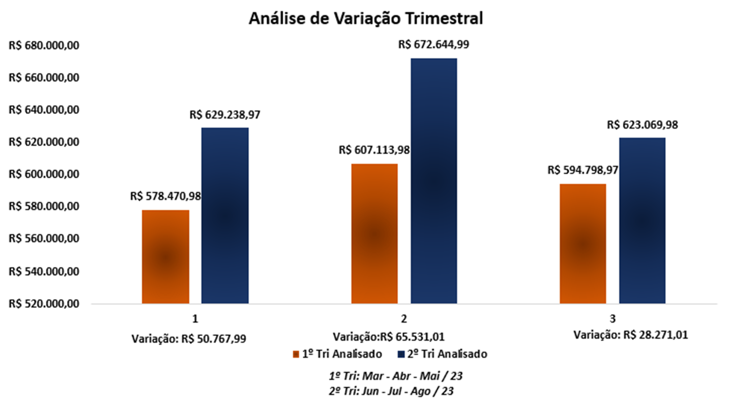
SPRINT 2
A previsão de demanda é a estimativa da quantidade de produtos ou serviços que os consumidores comprarão no futuro.
Essa estimativa é crucial para orientar decisões de negócios, como produção e estoque, usando métodos quantitativos e qualitativos.
Uma previsão precisa ajuda a otimizar operações e atender às expectativas dos clientes, adaptando-se às mudanças do mercado.

Slide 10
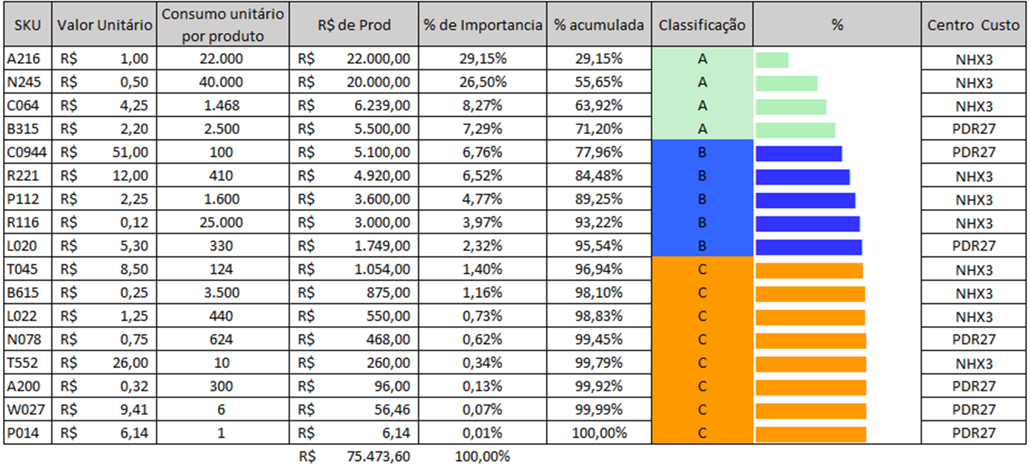
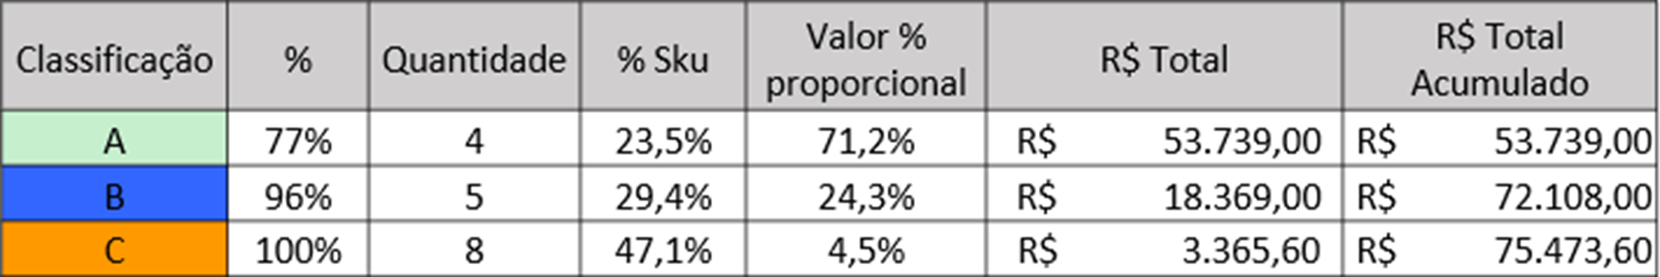
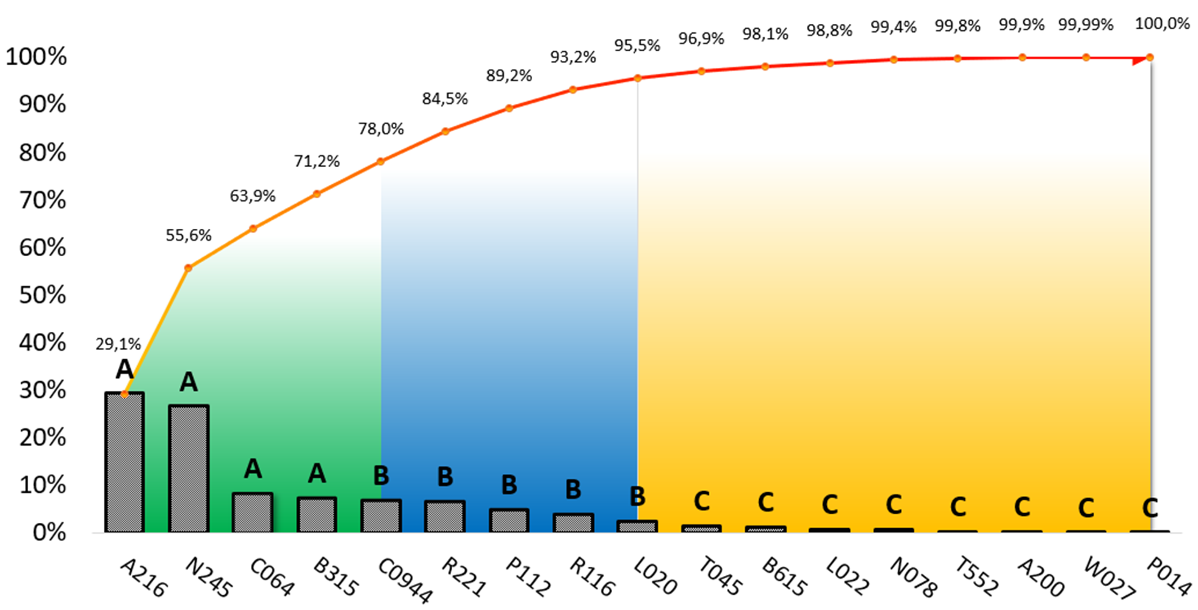
SPRINT 3
A Curva ABC é uma técnica de gestão que categoriza itens em três classes (A, B e C) com base em sua importância.
A análise prioriza recursos, concentrando-se em itens de alta importância (Classe A), moderada atenção em itens de importância intermediária (Classe B) e uma gestão simplificada para itens de baixa importância (Classe C).

Slide 11
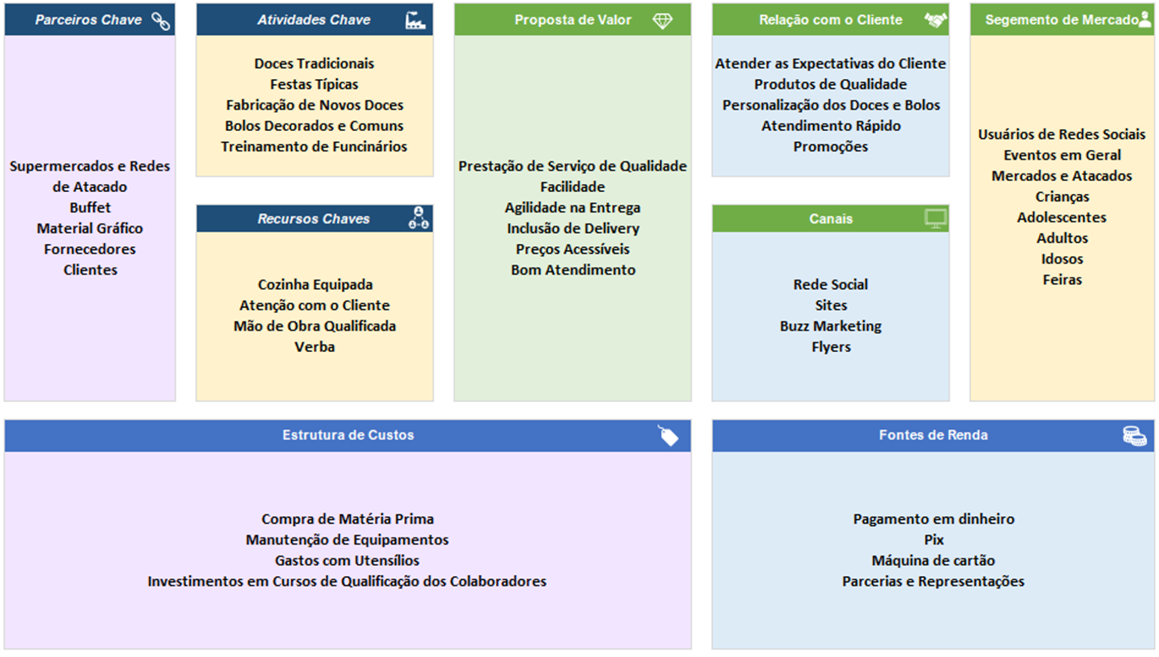
SPRINT 4
Um "canvas" é um modelo visual usado para planejar elementos específicos de um projeto ou negócio.
O "Business Model Canvas", por exemplo, é dividido em nove blocos que cobrem aspectos-chave de um modelo de negócios, como segmentos de clientes, proposta de valor e estrutura de custos.
Essa ferramenta auxilia empreendedores a visualizar e analisar eficientemente os componentes essenciais de suas ideias, facilitando o planejamento e a comunicação.
Existem também "canvas" específicos para diferentes finalidades.

Slide 12
Obrigado.

